Slide 2
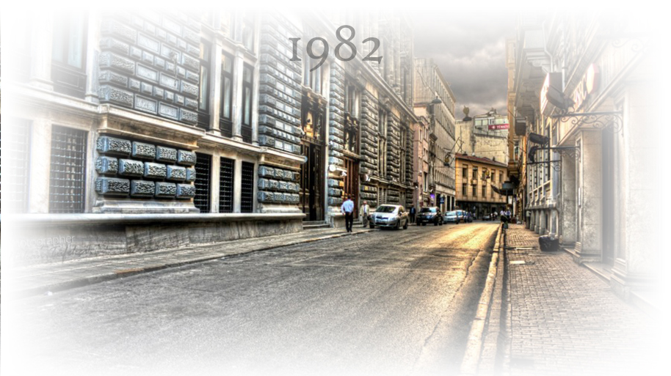
Kuruluşumuzun ilk yılı…

Slide 3
İlk üretime geçtiğimiz yıllar.
Balast üretimi ile başladık.

Slide 4
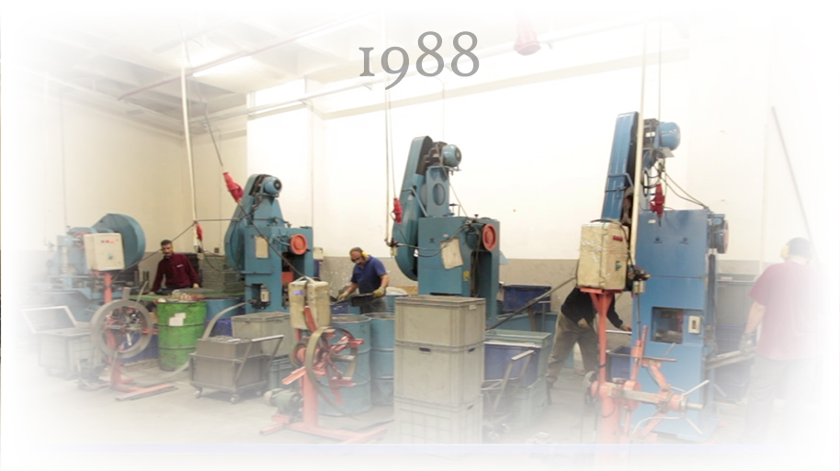
Metal işleme tesisini kurduk.

Slide 5
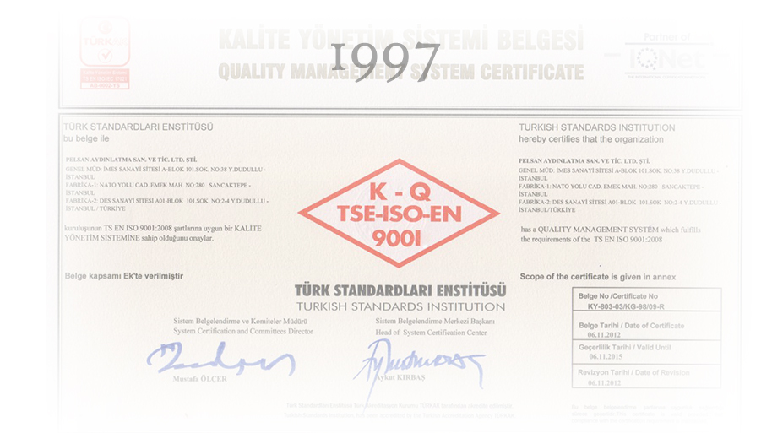
ISO 9001 kalite sistemine geçiş yaptık.

Slide 6
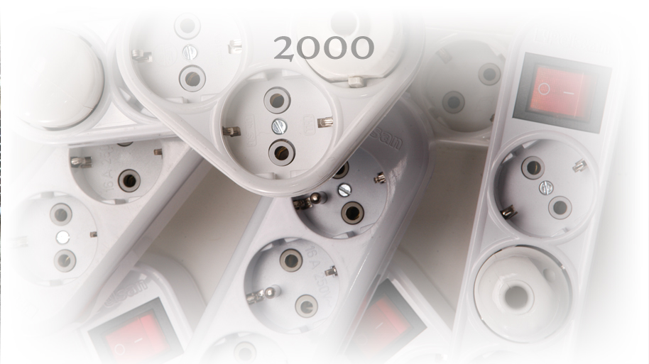
Plastik enjeksiyon üretimine başladık.

Slide 7
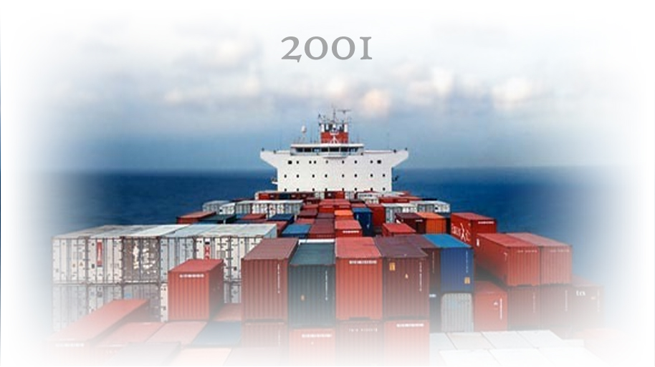
İlk ihracatımızı gerçekleştirdik.

Slide 8
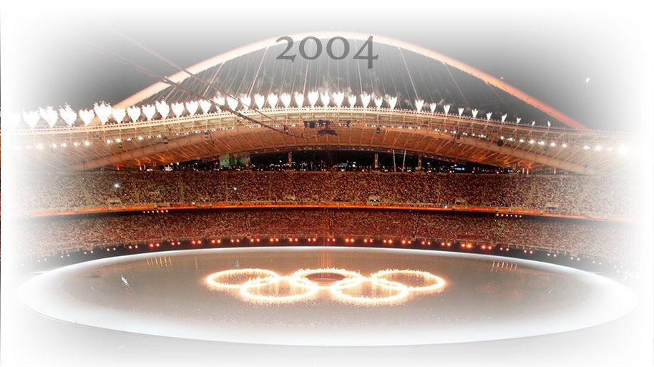
Atina Olimpiyatlarını aydınlattık.

Slide 9
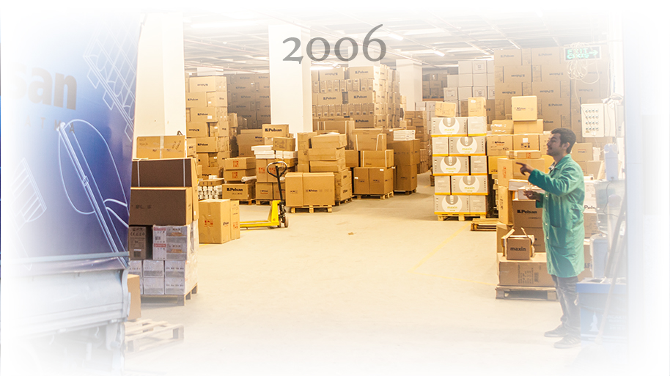
Lojistik merkezimizi kurduk.

Slide 10
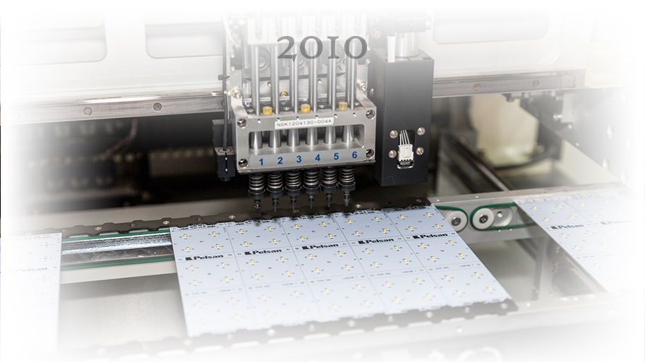
Elektronik tesisimizi kurduk.

Slide 11
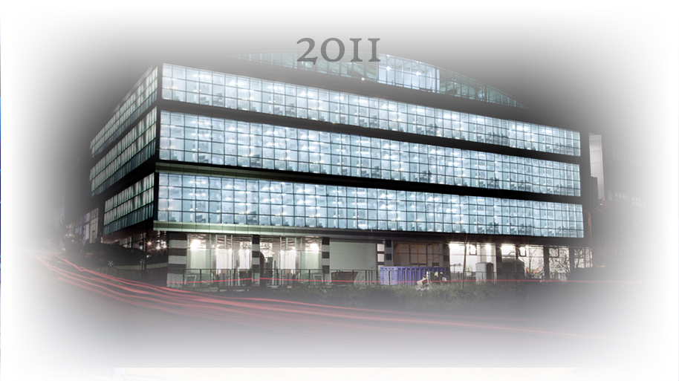
Mevcut fabrika binamıza taşındık.

Slide 12
Sektörde 30. yılımızı kutladık.

Slide 13
ERP sistemi ile birimler arası entegrasyonu sağladık.

Slide 14
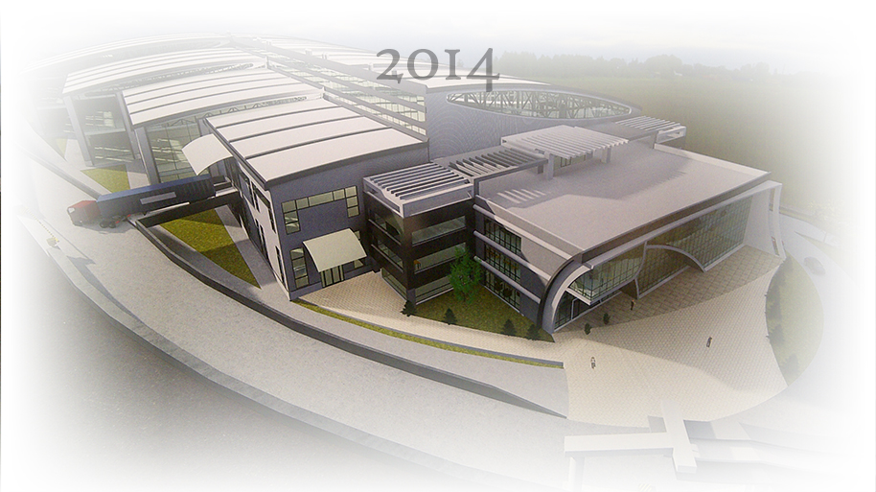
Yeni fabrikamızın temellerini attık.

Slide 15
Aydınlatma Laboratuvarımız
TÜRKAK tarafından akredite edildi.

